Slide 1
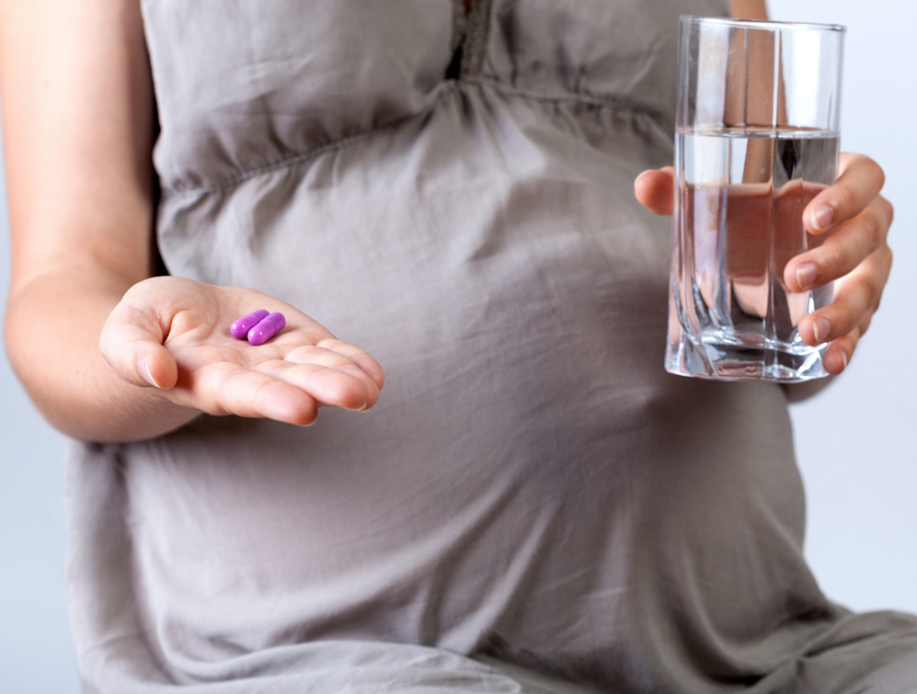
Ruolo degli analoghi del GLP-1 nella paziente obesa, non fertile, come bridge to
pregnancy
Carla Di Stefano
U.O.C. Chirurgia Generale e d’Urgenza, Bariatrica e Metabolica
Arnas Garibaldi – Catania
Direttore Luigi Piazza
Palermo, 26 Settembre 2025

Slide 2

Background
Dimension
of problem
Obesity is a complicated, chronic condition that has a major impact on reproductive health, leading to infertility, anovulation, and poor pregnancy outcomes.
Charalampos Voros, et al
2025, The Relationship Between Obesity, Bariatric Surgery, and Infertility: A Systematic Review
Life, 15,758
Notes:
Quando parliamo di obesità, spesso pensiamo solo al peso o all’aspetto estetico. In realtà, è una condizione cronica molto più complessa, che tocca aspetti profondi della salute. Uno dei più delicati è quello riproduttivo: l’obesità può compromettere la fertilità, ostacolare l’ovulazione e rendere la gravidanza più rischiosa. È un problema concreto, che molte donne e coppie si trovano ad affrontare con grande fatica.”

Slide 3

Infertility is defined as the failure to conceive after 12 months of frequent, unprotected intercourse, and it affects around 15% of all couples worldwide. While a variety of variables can contribute to infertility, including genetic illnesses and anatomical anomalies, as well as environmental and lifestyle impacts, obesity is one of the most important modifiable risk factors
Infertility
The effect of BMI on female fertility has been extensively studied. Women with overweight (BMI 25.0–29.9 kg/m2) and obesity (BMI ≥30 kg/m2) have a linear decline in spontaneous pregnancy rates with increasing BMI, corrected for possible related factors, women with a BMI >29 kg/m2 had a 4% lower pregnancy rate per kg/m2 increase
Westerman, R.; Kuhnt, A.-K.
2022, Metabolic risk factors and fertility disorders: A narrative review of the female perspective. Reprod.
Biomed. Soc. Online, 14, 66–74.
Notes:
L'infertilità è definita come l'incapacità di concepire dopo 12 mesi di rapporti sessuali frequenti e non protetti e colpisce circa il 15% delle coppie in tutto il mondo. Sebbene diverse variabili possano contribuire all'infertilità, tra cui malattie genetiche e anomalie anatomiche, nonché impatti ambientali e legati allo stile di vita, l'obesità è uno dei più importanti fattori di rischio modificabili.
L'effetto dell'IMC sulla fertilità femminile è stato ampiamente studiato. Le donne in sovrappeso (IMC 25,0–29,9 kg/m²) e obese (IMC ≥30 kg/m²) presentano una curva discendente lineare nei tassi di gravidanza spontanea con l'aumento dell'IMC; corretto per possibili fattori correlati, le donne con un IMC >29 kg/m² hanno avuto un tasso di gravidanza inferiore del 4% per ogni aumento di kg/m²; l'IMC, oltre ad altri effetti negativi sulla salute generale,
L'obesità compromette la fertilità femminile attraverso una serie di processi, tutti a loro volta compromettenti la normale funzione riproduttiva: cambiamenti metabolici come l'insulino-resistenza, la disregolazione ormonale e l'infiammazione cronica di basso grado.

Slide 4
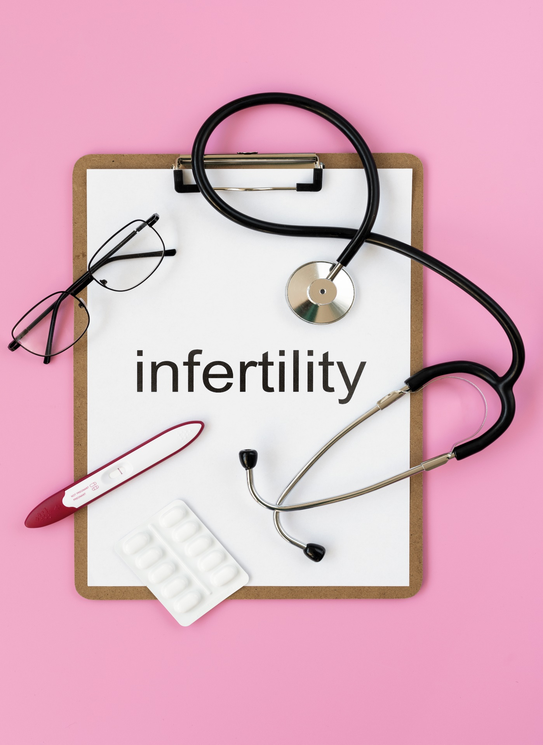
Obesity-fertility management in women presents distinct challenges across their lifespan. However, there is limited evidence or raccomandations focused solely on women living with obesity
Easo Position Statement: Women With Obesity Across The Reproductive Life-Fertility, Preconception, Pregnancy, Postpartum, and Breastfeeding
Obes facts, June 21,2025
Notes:
La gestione dell'obesità nelle donne presenta sfide specifiche per tutto l'arco della loro vita. Tuttavia, esistono prove o raccomandazioni limitate incentrate esclusivamente sulle donne che convivono con l'obesità.

Slide 5
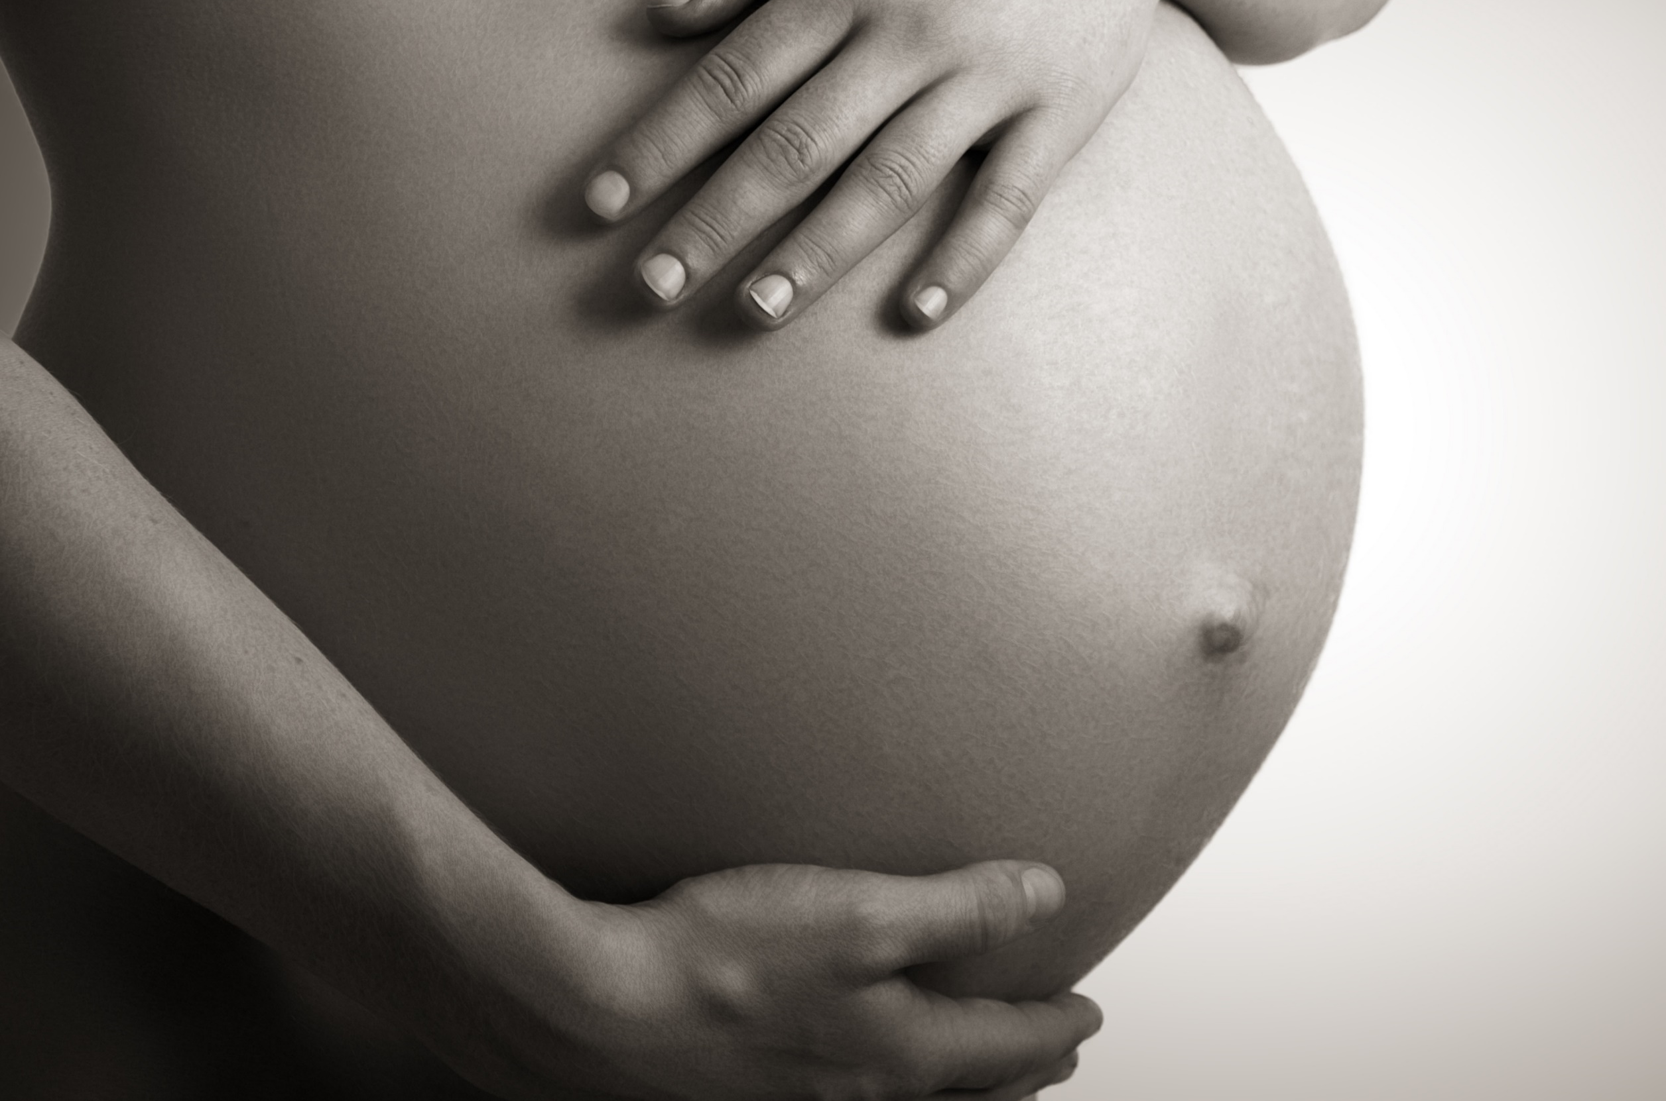

EASO POSITION STATEMENT
A normal BMI (18.5–25 kg/m2) is associated with highest fertility rates and hence aiming towards a normal BMI is desirable for fecundity in women with overweight or obesity.
However, keeping a realistic target is more important for women desiring fertility. There is evidence to support a weight loss of 5–10% over 6 months to help restore ovulation and pregnancy in 55–100% of the women
Zhu L, Zhou B, Zhu X, Cheng F, Pan Y, Zhou Y, et al. Association between body mass index and female infertility in the United States: data from national health and nutrition examination survey 2013- 2018. Int J Gen Med. 2022;15:1821–31. https://doi.org/10.2147/IJGM.S349874
Notes:
Un BMI normale (18,5–25 kg/m²) è associato a tassi di fertilità più elevati e, pertanto, puntare a un BMI normale è auspicabile per la fecondità nelle donne in sovrappeso o obese.
Tuttavia, mantenere un obiettivo realistico è più importante per le donne che desiderano la fertilità. Esistono prove a supporto di una perdita di peso del 5–10% in 6 mesi per aiutare a ripristinare l'ovulazione e la gravidanza nel 55–100% delle donne.

Slide 6
Effects of 5% weight loss on clinical outcomes
*A parallel reduction in ovarian volume and in the number of follicles was observed in patients who lost weight. PCOS, polycystic ovary syndrome. Crosignani PG et al. Human Reproduction 2003;18(9):1928-32
18%
56%
Reduction in ovarian volume
improvement in regular cycles
19.9*
48%
Reduction in number of microfollicles to
improvement in spontaneous ovulation
25%
32%
improvement in live birth
improvement in pregnancy
Notes:
This prospective study evaluated the effect of weight reduction on anthropometric indices and ovarian morphology in anovulatory overweight patients with polycystic ovary syndrome (PCOS).
Thirty-three anovulatory overweight patients with PCOS were enrolled in the study.
Patients were prescribed a 1200 kcal/day diet, and physical exercise was recommended. Anthropometric indices and ovarian imaging parameters were assessed at baseline and after weight loss of 5 and 10%.
Twenty-five patients (76%) lost at least 5% of their body weight. Eleven of these patients (33%) reached a 10% decrease in weight.
Waist circumference at the umbilical level, hip circumference, four skin folds, body mass index and fatty mass ratio were significantly reduced after 5 and 10% weight loss.
Among the 27 patients with oligo-amenorrhoea, 18 had a resumption of regular cycles and 15 experienced spontaneous ovulation; 10 spontaneous pregnancies occurred in patients who lost at least 5% of their weight.

Slide 7

Dietary interventation
Dietary modifications are the mainstay of modifying the metabolic dysregulations in women with PCOS
Mediterranean diet (MD) high in extra virgin olive oil, fish, vegetables, legumes, fruits, nuts,
whole grains, has been shown to have anti-inflammatory and antioxidant effects reducing inflammatory processes and adiponectin levels
Barrea L, Muscogiuri G, Pugliese G, de Alteriis G, Colao A, Savastano S. Metabolically healthy obesity (Mho) vs. metabolically unhealthy obesity (muo) phenotypes in PCOS: association with endocrine- metabolic profile, adherence to the mediterranean diet, and body composition. Nutrients. 2021;13(11):3925. https://doi. org/10.3390/nu13113925)
Notes:
Le modifiche dietetiche sono il pilastro per modificare le disregolazioni metaboliche nelle donne con PCOS
La dieta mediterranea (DM) ricca di olio extravergine di oliva, pesce, verdure, legumi, frutta, noci, cereali integrali, ha dimostrato di avere effetti antinfiammatori e antiossidanti riducendo i processi infiammatori e i livelli di adiponectina

Slide 8
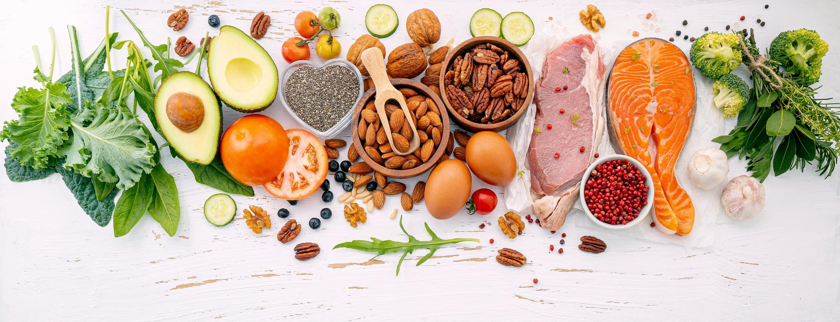
Low carbohydrate diets, with recommendations to use complex carbohydrates may reduce postprandial insulin excursions, and insulin resistance thereby improving symptoms of PCOS and fertility rates
Zhang X, Zheng Y, Guo Y, Lai Z. The effect of low carbohydrate diet on polycystic ovary syndrome: a meta-analysis of randomized controlled trials. Int J Endocrinol. 2019;2019:4386401. https://doi.org/10. 1155/2019/4386401
Notes:
Le diete a basso contenuto di carboidrati, con raccomandazioni sull'uso di carboidrati complessi, possono ridurre le escursioni insuliniche postprandiali e la resistenza all'insulina, migliorando così i sintomi della PCOS e i tassi di fertilità

Slide 9
Ketogenic diets (defined as a low daily carbohydrate intake below 50 grams per day) have also been noted to result in significant improvements in reproductive hormone levels
Khalid K, Apparow S, Mushaddik IL, Anuar A, Rizvi SAA, Habib A. Effects of ketogenic diet on reproductive hormones in women with polycystic ovary syndrome. J Endocr Soc. 2023;7(10):bvad112. https://doi.org/10. 1210/jendso/bvad112
Notes:
È stato anche osservato che le diete chetogeniche (definite come un basso apporto giornaliero di carboidrati inferiore a 50 grammi al giorno) determinano miglioramenti significativi nei livelli degli ormoni riproduttivi

Slide 10

PHYSICAL ACTIVITY
Adolescents should engage in 60 min of moderate to vigorous activity per day, including resistance training to have beneficial effects on strengthening muscle and building bone.
Adults should avoid being sedentary, and aim for minimum 75–150 min/week of vigorous aerobic activity or 150–300 min/week of moderate-intensity exercise, plus muscle strengthening exercises on 2 nonconsecutive days of the week .
No specific exercise has been shown to be superior to others for PCOS
Harrison CL, Lombard CB, Moran LJ, Teede HJ. Exercise therapy in polycystic ovary syndrome: a systematic review. Hum Reprod Update. 2011;17(2):171–83. https:// doi.org/10.1093/humupd/dmq045
Notes:
Le adolescenti dovrebbero svolgere 60 minuti di attività fisica da moderata a intensa al giorno, incluso l'allenamento di resistenza, per avere effetti benefici sul rafforzamento muscolare e sulla costruzione ossea.
Gli adulti dovrebbero evitare la sedentarietà e puntare ad almeno 75-150 minuti/settimana di attività aerobica intensa o 150-300 minuti/settimana di esercizio fisico di intensità moderata, oltre ad esercizi di rafforzamento muscolare in 2 giorni non consecutivi della settimana. Nessun esercizio specifico ha dimostrato di essere superiore ad altri per la PCOS.

Slide 11

Infertility and bariatric surgery: relationship
Given the substantial impact of obesity on reproductive health, weight loss strategies have been intensively researched as prospective fertility-restoration treatments.
While lifestyle improvements, such as dietary changes and increased physical activity, might be beneficial for some people, many women with severe obesity fail
Bariatric surgery is now the most effective long-term therapy for extreme obesity, resulting in significant and persistent weight loss as well as metabolic changes that directly impact reproductive health
Almutairi, H. et al
2024, The Effectiveness of Bariatric Surgery on Treating Infertility in Women—A Systematic Review and Meta-Analysis. J. Clin. Med.
Notes:
Dato l'impatto dell'obesità sulla salute riproduttiva, le strategie di perdita di peso sono state oggetto di approfondite ricerche come possibili trattamenti per il ripristino della fertilità.
La chirurgia bariatrica è oggi la terapia a lungo termine più efficace per l'obesità grave nonché cambiamenti metabolici che incidono direttamente sulla salute riproduttiva.
Si candida come una reaea opportunità terapetucica per resituirre funzionalità ovarica regolarità ciclica, e possiiblità concreta di maternita

Slide 12
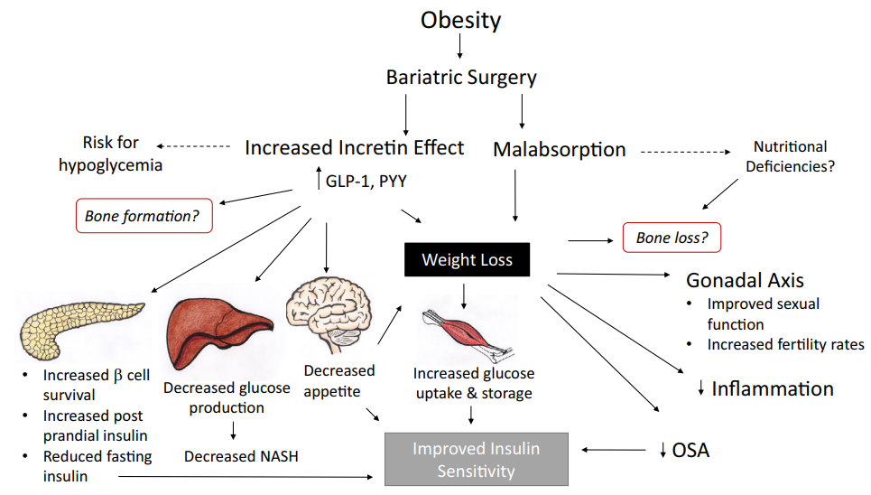
Infertility and bariatric surgery: relationship
Metabolic bariatric surgery may be an option for women with PCOS and severe obesity. Effective contraception is important following MBS due to the rapid restoration of fertility following weight loss and should be maintained until stable weight is achieved.
Samarasinghe SNS, Leca B, Alabdulkader S, Dimitriadis GK, Davasgaium A, Thadani P, et al. Bariatric surgery for spontaneous ovulation in women living with polycystic ovary syndrome: the BAMBINI multicentre, open-label, randomised controlled trial. Lancet Lond Engl. 2024;403(10443): 2489–503. https://doi.org/10.1016/S0140- 6736(24)00538-5
Notes:
l'importanza di posticipare il concepimento di almeno 12-18 mesi dopo l'intervento per consentire la stabilità metabolica materna e un adeguato reintegro nutrizionale.

Slide 13
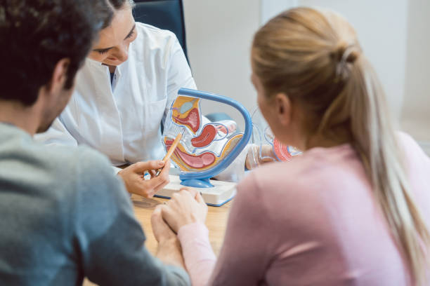
EASO Position Statement:
Women with obesity across the reproductive life
Pharmacotherapy could be considered in addition to lifestyle interventions, however, long-term use, side effects, and the need for contraception should be discussed with the patient since there is potential for weight regain after discontinuation of these medications
Teede HJ, Tay CT, Laven JJE, Dokras A, Moran LJ, Piltonen TT, et al.
Recommendations from the 2023 international evidence-based guideline for the assessment and management of polycystic ovary syndrome. Eur J Endocrinol. 2023;189(2): G43–G64. https://doi.org/10.1093/ejendo/ lvad096
Notes:
La farmacoterapia potrebbe essere presa in considerazione in aggiunta agli interventi sullo stile di vita, tuttavia, l'uso a lungo termine, gli effetti collaterali e la necessità di contraccezione dovrebbero essere discussi con il paziente poiché esiste il potenziale per riprendere peso dopo l'interruzione di questi farmaci

Slide 14
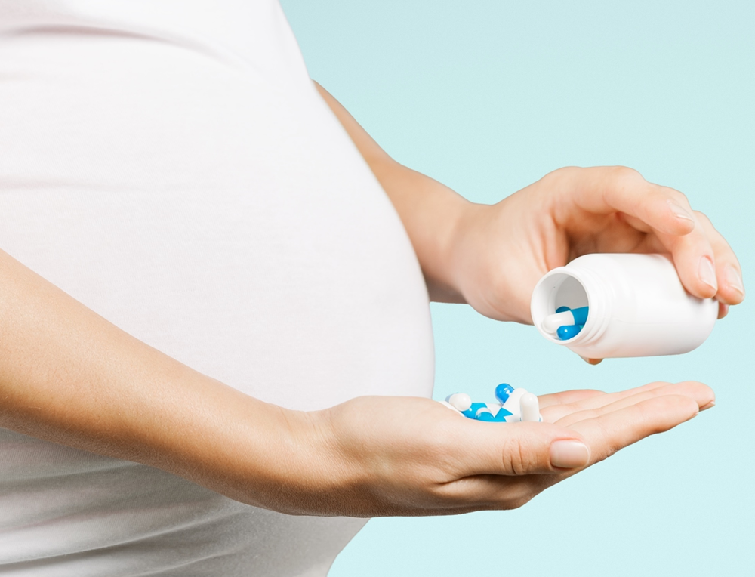
EASO Position Statement:
Women with obesity across the reproductive life
Metformin should be considered in adults with PCOS with BMI >25 kg/m2 and adolescents at risk of PCOS or with PCOS with irregular cycles.
It is suggested to be started at 500 mg once daily, and increased every 1–2 weeks, with suggested maximum daily dose 2.5 g in adults and 2 g in adolescents.
In women with PCOS, metformin helped reduce body weight and abdominal fat, improve hirsutism by reducing serum testosterone levels, improved insulin resistance, and regularizing menstrual cycles
Pasquali R, Gambineri A, Biscotti D, Vicennati V, Gagliardi L, Colitta D, et al. Effect of long-term treatment with metformin added to hypocaloric diet on body composition, fat distribution, and androgen and insulin levels in abdominally obese women with and without the polycystic ovary syndrome. J Clin Endocrinol Metab. 2000;85(8):2767–74. https://doi.org/10. 1210/jcem.85.8.6738
Notes:
La metformina deve essere presa in considerazione nelle adulte con PCOS con BMI >25 kg/m² e nelle adolescenti a rischio di PCOS o con PCOS con cicli irregolari.
Si consiglia di iniziare con 500 mg una volta al giorno e di aumentare la dose ogni 1-2 settimane, con una dose massima giornaliera suggerita di 2,5 g nelle adulte e 2 g nelle adolescenti.
Nelle donne con PCOS, la metformina ha contribuito a ridurre il peso corporeo e il grasso addominale, a migliorare l'irsutismo riducendo i livelli sierici di testosterone, a migliorare la resistenza all'insulina e a regolarizzare il ciclo mestruale.

Slide 15
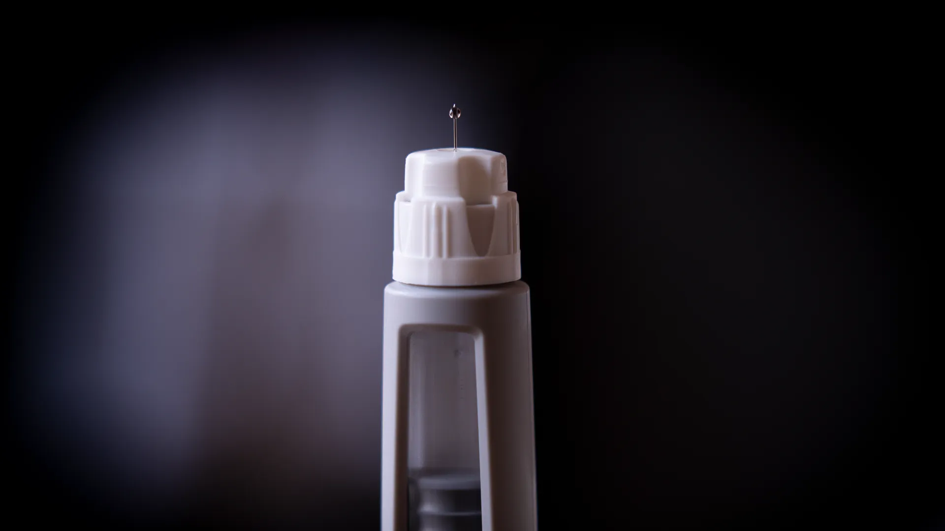
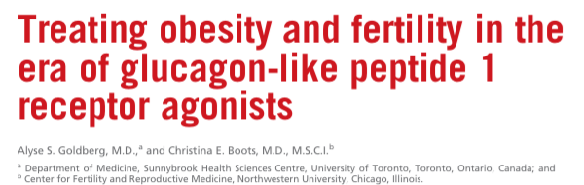
GLP-1 RA are game changers
GLP -1 Receptor Agonists can be considered as adjuncts to lifestyle interventions, particularly for women with elevated BMI and those struggling with metabolic dysregulation
EASO Position Statement:
Women with obesity across the reproductive life
The Journal of Clinical Endocrinology & Metabolism 2025
Notes:
I GLP-1 cambiano le regole del gioco rivoluzionari
Review narrativa che discute i potenziali vantaggi dei GLP-1RA per migliorare la fertilità in donne con obesità (meccanismi, impatto su ovulazione e IVF) e sottolinea la necessità di dati sulla sicurezza riproduttiva.
Liraglutide, in combinazione con interventi sullo stile di vita e metformina, ha portato a una significativa perdita di peso nelle donne con obesità e PCOS.
Semaglutide ha mostrato benefici nelle donne che non hanno risposto agli interventi sullo stile di vita.
Tirzepatide ha mostrato miglioramenti nella perdita di peso e nella sensibilità all'insulina, che sono i due principali problemi della PCOS e possono rappresentare un potenziale trattamento per la PCOS.

Slide 16

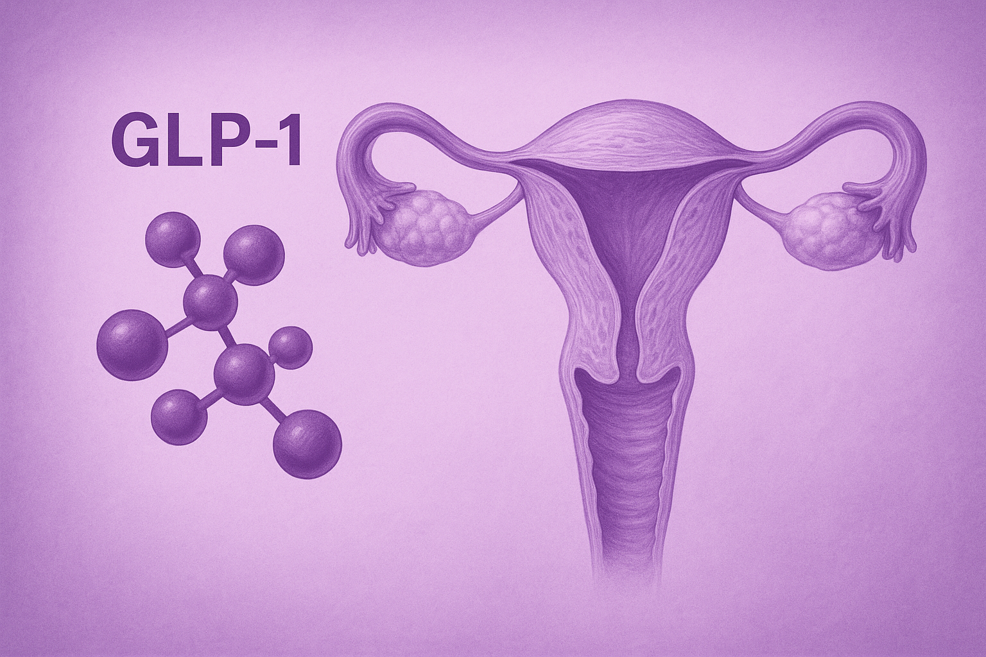
Effect of GLP-1 Agonist on Reproduction
The potential mechanisms for improved fertility include
Indirect effects secondary to weight loss
Reduce oxidative stress, an effect independent of its effect on glucose metabolism (The GLP-1 hormone enhances the capability of pancreatic beta cells to antioxidize by activating the transcription factor nuclear factor erythroid 2-related factor 2 (NRF2)
Direct GLP1 action at the hypothalamus, ovaries, and/or uterus: a substantial amount of emerging data, mostly preclinical, suggests that GLP1 agonists also have direct beneficial effects on reproductive health independent of weight loss
Coudwell m, Tidwell A.J, et al
14 July2025, Effect of GLP-1 Agonist on Reproduction, The Journal of Clinical Endocrinolgy & Metabolism
https://doi.org/10,1210/clinem/dgaf/401
Notes:
Una notevole quantità di dati emergenti, per lo più preclinici, suggerisce che gli agonisti del GLP1 abbiano anche effetti benefici diretti sulla salute riproduttiva, indipendentemente dalla perdita di peso.
Sono state segnalate numerose gravidanze aneddotiche durante la terapia con agonisti del GLP1.
I potenziali meccanismi per il miglioramento della fertilità includono: azione diretta del GLP1 a livello di ipotalamo, testicoli, ovaie e/o utero; effetti indiretti secondari alla perdita di peso;e/o effetti indiretti causati dal fallimento contraccettivo dovuto a un assorbimento ritardato o ridotto di contraccettivi orali associato a ridotto svuotamento gastrico o vomito.

Slide 17

GLP-1 RA Indirects effects: weight loss
Obesity causes infertility primarily through hormonal imbalance, namely in the
hypothalamic–pituitary–ovarian (HPO) axis, which affects reproductive function.
The HPO axis regulates the release of reproductive hormones such as GnRH, LH, FSH, estrogen, and progesterone. These hormones operate together to promote normal ovulation and prepare the uterine lining for implantation
However, in obese women, extra adipose tissue creates high amounts of estrogen, which disrupts the HPO axis’s regular feedback processes. As a result, GnRH production becomes dysregulated, causing altered LH and FSH secretion patterns, resulting in irregular ovulation or anovulation
Excess estrogen from adipose tissue inhibits FSH production, inhibiting the formation and maturity of ovarian follicles required for ovulation
.Moustakli, E.; Zikopoulos, A, et al. Evolution of Minimally Invasive andNon-Invasive Preimplantation Genetic Testing: An Overview. J. Clin. Med. 2024, 13, 2160.
Notes:
L'obesità causa l'infertilità principalmente attraverso uno squilibrio ormonale, in particolare nell'asse ipotalamo-ipofisi-ovaio (HPO), che influenza la funzione riproduttiva.
L'asse HPO regola il rilascio di ormoni riproduttivi come GnRH, LH, FSH, estrogeni e progesterone. Questi ormoni agiscono insieme per promuovere l ovulazione e preparare l'endometrio all'impianto.
Tuttavia, nelle donne obese, il tessuto adiposo in eccesso produce elevate quantità di estrogeni, che interrompono i normali processi di feedback dell'asse HPO. Di conseguenza, la produzione di GnRH risulta disregolata, causando alterazioni nella secrezione di LH ed FSH, con conseguente ovulazione irregolare o anovulazione.
L'eccesso di estrogeni dal tessuto adiposo inibisce la produzione di FSH, inibendo la formazione e la maturazione dei follicoli ovarici necessari per l'ovulazione

Slide 18
GLP-1 RA Indirects effects
Metabolic changes- insulin resistance
Persistent low-grade inflammation
Inflammatory cytokines | Adipose tissue not only stores fat but also TNF-α, IL-6, and CRP. These inflammatory mediators have been linked to decreased ovarian function, impaired follicular growth, and disrupted endometrial receptivity.
Oxidative stress | can harm oocytes (eggs), diminish mitochondrial activity in follicles, and hinder embryo implantation
Heightened inflammatory markers in obese women | are associated with higher rates of implantation failure, early pregnancy loss, and poor embryo quality
In the ovaries insulin works in tandem with LH to promote androgen synthesis
This results in hyperandrogenic condition(typical of PCOS), that lead to follicular stoppage, lack of ovulation, and monthly abnormalities
High insulin levels inhibit hepatic synthesis of
sex hormone-binding globulin (SHBG), resulting in elevated levels of circulating free testosterone, exacerbating ovulatory failure
Codner, E.; Escobar-Morreale, H.F. 2007, Hyperandrogenism and Polycystic Ovary Syndrome in Women with Type 1 Diabetes Mellitus.
J. Clin. Endocrinol. 92,1209-1216
.Moustakli, E.; Zikopoulos, A, et al. Evolution of Minimally Invasive andNon-Invasive Preimplantation Genetic Testing: An Overview. J. Clin. Med. 2024, 13, 2160.
Notes:
Nelle ovaie l'insulina lavora in tandem con l'LH per promuovere la sintesi degli androgeni
Ciò si traduce in una condizione iperandrogenica (tipica della PCOS), che porta all'arresto follicolare, alla mancanza di ovulazione e ad anomalie mensili
Livelli elevati di insulina inibiscono la sintesi epatica della globulina legante gli ormoni sessuali (SHBG), con conseguente aumento dei livelli di testosterone libero circolante, aggravando l'insufficienza ovulatoria
l tessuto adiposo non solo immagazzina grasso, ma anche TNF-α, IL-6 e PCR. Questi mediatori infiammatori sono stati collegati a una ridotta funzionalità ovarica, a una ridotta crescita follicolare e a un'alterata recettività endometriale
Lo stress ossidativo può danneggiare gli ovociti (ovuli), diminuire l'attività mitocondriale nei follicoli e ostacolare l'impianto dell'embrione
Marcatori infiammatori elevati nelle donne obese sono associati a tassi più elevati di fallimento dell'impianto, aborto precoce e scarsa qualità dell'embrione, complicando i risultati riproduttivi

Slide 19
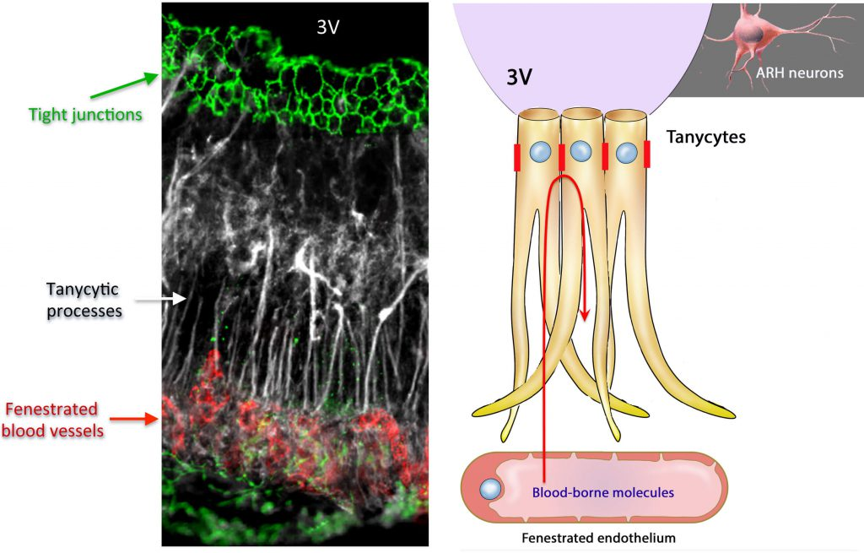
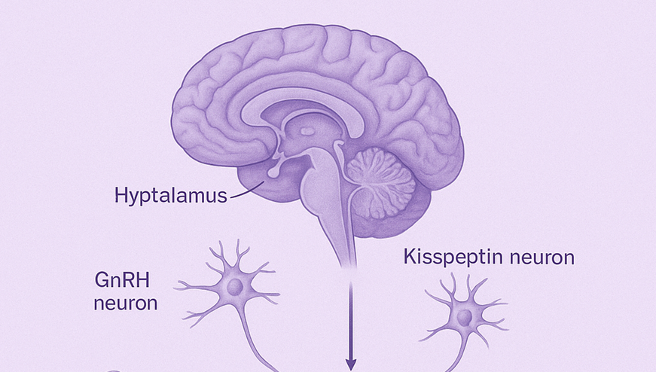
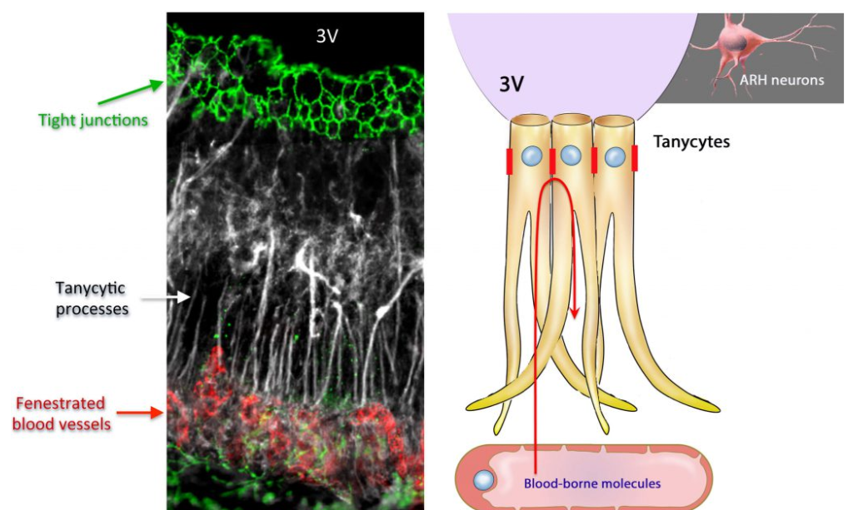
Effects of GLP-1 Agonists on the Hypotathalamus
GLP-1 crosses the blood–brain barrier (radiolabeled exenatide studies).
Preproglucagon neurons in the brainstem produce GLP-1 and project to the hypothalamus.
GLP-1 stimulates Kisspeptin neurons → boosts receptor expression and excitability.
GLP-1 receptors (GLP1R) are localized on GnRH neurons, with peak expression during proestrus.
GLP-1 enhances GnRH activity by increasing excitatory GABA currents and cAMP.
GLP-1R are expressed in arcuate nucleus neurons (POMC/CART and NPY/AgRP), linking metabolism and reproduction
Central and peripheral GLP-1 increase LH secretion and improve reproductive outcomes in animal models..
Notes:
Il peptide GLP-1 attiva sia i neuroni GnRH che quelli Kisspeptina (Kiss) → collegando metabolismo e riproduzione. 8chiara saponaro 2023)
Attraversamento della barriera emato-encefalica: il GLP-1 (e i suoi agonisti, come l’exenatide) riescono a raggiungere il cervello.Origine centrale: i neuroni pre-proglucagonici del tronco encefalico producono GLP-1 e inviano proiezioni all’ipotalamo.Recettori GLP-1 (GLP1R): sono espressi nei neuroni ipotalamici, in particolare sui neuroni GnRH, con un picco di espressione nella fase del proestro.Attivazione dei neuroni GnRH: il GLP-1 aumenta l’attività di questi neuroni potenziando le correnti eccitatorie GABA e la segnalazione tramite cAMP.Interazione con i neuroni Kisspeptin: il GLP-1 stimola i neuroni kisspeptinici, incrementandone l’espressione recettoriale e la loro eccitabilità → ponte tra metabolismo e funzione riproduttiva.Circuiti ipotalamici del nucleo arcuato: il GLP-1 agisce anche su neuroni POMC/CART e NPY/AgRP, integrando la regolazione di appetito e fertilità.Effetti sull’asse riproduttivo: sia il GLP-1 centrale che periferico aumentano la secrezione di LH e migliorano gli esiti riproduttivi negli animali da esperimento.

Slide 20

GLP-1 Agonists activity in ovaries
The effects of GLP1-RA administration resulted in a slow rise in progesterone levels, which peaked at the end of the proestrous phase.
These hormonal changes were associated with a significant increase in follicular number.
In another study, female diabetic rats treated with intraperitoneal (IP) exenatide had a significant reduction in ovarian stromal fibrosis and follicular degeneration compared to controls, though the effects on glycemic control were not reported
Coudwell m, Tidwell A.J, et al
14 July2025, Effect of GLP-1 Agonist on Reproduction, Th eJournal of Clinical Endocrinolgy & Metabolism
https://doi.org/10,1210/clinem/dgaf/401
.
Notes:
GLP1-RA hanno determinato un lento aumento dei livelli di progesterone
Questi cambiamenti ormonali sono stati associati a un aumento significativo del numero di follicoli e dei corpi lutei.
In un altro studio, ratti diabetici femmina trattati con exenatide intraperitoneale (IP) hanno mostrato una significativa riduzione della fibrosi stromale ovarica e della degenerazione follicolare rispetto ai controlli,

Slide 21

PATHOPHYSIOLOGY OF GORD IN PREGNANCY: animal models
GLP1 agonists has resulted in significant increases both in serum estradiol (E2) and progesterone levels, reductions in serum androgen level, decreased ovarian expression of steroid synthesis enzymes, and return of estrus cyclicity
Many of the PCOS animal studies investigated ovarian histology by hematoxylin and eosin staining to compare the effect of GLP1 agonist treatment with untreated controls. GLP1 agonist treatment of “PCOS” mice was associated with an increased number of follicles, thicker granulosa cell layers, increased prevalence of corpus lutea, and decreased cystic components of the ovaries
Coudwell m, Tidwell A.J, et al
14 July2025, Effect of GLP-1 Agonist on Reproduction, The Journal of Clinical Endocrinolgy & Metabolism
https://doi.org/10,1210/clinem/dgaf/401
Notes:
Il trattamento di questi modelli animali con agonisti del GLP1 ha determinato aumenti significativi sia dei livelli sierici di estradiolo (E2) che di progesterone, riduzioni dei livelli sierici di androgeni, una diminuzione dell'espressione ovarica degli enzimi di sintesi degli steroidi e il ritorno della ciclicità estrale.
Molti studi sugli animali affetti da PCOS hanno indagato l'istologia ovarica mediante colorazione con ematossilina ed eosina per confrontare l'effetto del trattamento con agonisti del GLP1 con controlli non trattati. Il trattamento con agonisti del GLP1 nei topi "PCOS" è stato associato a un aumento del numero di follicoli, a strati di cellule della granulosa più spessi, a una maggiore prevalenza di corpo luteo e a una riduzione della componente cistica delle ovaie.
Feedback
Google Traduttore

Slide 22

GLP1 RA acitivity in endometrium
GLP-1 agonists (exenatide, semaglutide) reduce endometrial fibrosis and intrauterine adhesions in animal models.
GLP-1 RA show anti-inflammatory and anti-fibrotic effects in endometrial tissue.
Studies with exenatide and liraglutide on endometrial cancer cells demonstrate increased autophagy and reduced tumor growth
Clear therapeutic potential in pathological conditions, but effects in normal physiology remain unknown
Charalampos Voros, et al
2025, The Relationship Between Obesity, Bariatric Surgery, and Infertility: A Systematic Review Life, 15,758
Notes:
Gli agonisti del GLP-1 (exenatide, semaglutide) riducono la fibrosi endometriale e le aderenze intrauterine nei modelli animali.
Gli antagonisti del GLP-1 mostrano effetti antinfiammatori e antifibrotici nel tessuto endometriale.
Studi con exenatide e liraglutide su cellule tumorali endometriali dimostrano un aumento dell'autofagia e una riduzione della crescita tumorale.
Chiaro potenziale terapeutico in condizioni patologiche, ma gli effetti nella fisiologia normale rimangono sconosciuti.

Slide 23
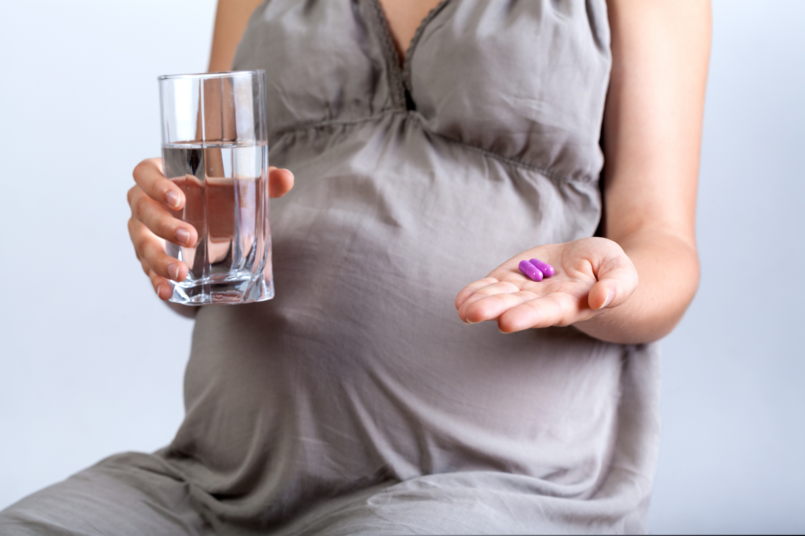

Personalizing Therapy: What Works Best?”
Clinical trials of women with PCOS compared pregnancy rates in those treated with GLP1 agonists vs other therapies.
Coudwell m, Tidwell A.J, et al
14 July2025, Effect of GLP-1 Agonist on Reproduction, The Journal of Clinical Endocrinolgy & Metabolism
https://doi.org/10,1210/clinem/dgaf/401
Notes:
Studi clinici su donne con PCOS hanno confrontato le tariffe di gravidanza in quelle trattate con agonisti del GLP1 rispetto ad altre terapie.

Slide 24
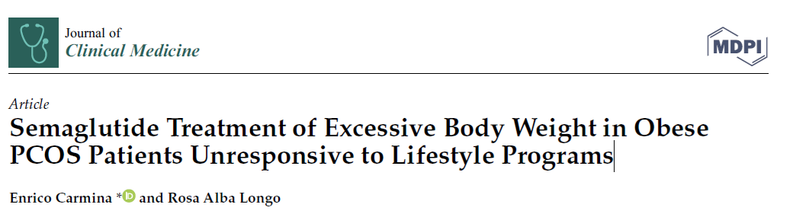
Twenty-seven obese patients diagnosed with PCOS (Rotterdam criteria, "phenotype A": chronic anovulation, clinical/biological hyperandrogenism, polycystic ovaries) were included
All had participated in a lifestyle modification program for at least 3 months (low-calorie diet, exercise, psychological support), with a weight loss < 5%
Treatment with semaglutide 0.5 mg subcutaneously weekly for 3 months; for those who responded ( weight loss >5%), the treatment was extended to 6 months at the same dose.
Outcomes: weight, BMI, fasting blood glucose, fasting insulin, HOMA-IR (insulin resistance index), menstrual cycle, side effects.
Notes:
.

Slide 25
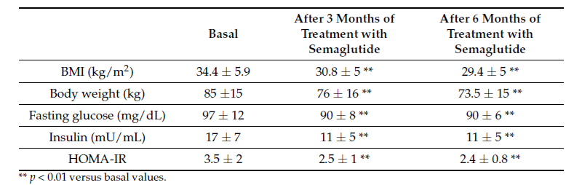
Approximately 80% of patients (BMI ~ 34) lost at least 5% of their body weight , in 21% of patients ( BMI > 40) weight loss was than< 5% and were considered "non-responders" to the dose used
Mean weight loss: 7.6 kg at 3 month; 11,5 kg at 6 month
BMI decrease: 3,1 at 3 month, 5 at 6 month
Normalization of the menstrual cycle in ~80% of responding patients
After 3 months: The mean HOMA-IR value decreased by approximately 17% compared to baseline a t 3 month, After 6 months (in responders): the reduction was more marked, reaching approximately −27% compared to baseline.
Modest side effects: morning nausea in about a third of patients, occasional vomiting. No discontinuations due to significant adverse events.
Notes:
Italiano universita di palemro 2023

Slide 26
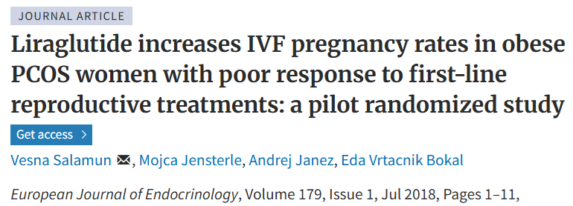
🎯 Study Objective
To evaluate the effectiveness of preconception treatment with low-dose liraglutide (1.2 mg/day) added to metformin (1000 mg twice daily) versus metformin alone in obese women with PCOS who had failed first-line reproductive treatments such as clomiphene, letrozole, or ovarian drilling.
🔬 Methodology
Study design: Pilot, prospective, randomized, open-label study.
Participants: 28 obese women with PCOS, infertility (mean age 31.1 ± 4.8 years; mean BMI 36.7 ± 3.5 kg/m²)
Treatment groups:
MET group: metformin 1000 mg twice daily for 12 weeks.
COMBI group: metformin 1000 mg twice daily + liraglutide 1.2 mg daily for 12 weeks.
IVF protocol: ovarian stimulation started after a 4-week washout period without medication.
Notes:
Valutare l'efficacia di un trattamento pre-concezionale con liraglutide a basso dosaggio (1,2 mg/die) aggiunto a metformina (1000 mg due volte al giorno) rispetto alla metformina da sola, in donne obese con PCOS che non avevano risposto a trattamenti riproduttivi di prima linea come clomifene, letrozolo o drilling ovarico.🧪 MetodologiaDisegno dello studio: studio pilota, prospettico, randomizzato, in aperto.Partecipanti: 28 donne con PCOS, infertilità e obesità (età media 31,07 ± 4,75 anni; BMI medio 36,7 ± 3,5 kg/m²).Trattamento:Gruppo MET: metformina 1000 mg due volte al giorno per 12 settimane.Gruppo COMBI: metformina 1000 mg due volte al giorno + liraglutide 1,2 mg al giorno per 12 settimane.Protocollo IVF: stimolazione ovarica iniziata dopo un periodo di 4 settimane senza farmaci. evitare l’esposizione diretta del farmaco durante la gravidanza, poiché GLP‑1 agonisti come liraglutide non sono raccomandati in gravidanza.

Slide 27
Results
Mean weight loss:
MET group: 7.0 ± 6.0 kg (P = 0.001)
COMBI group: 7.5 ± 3.9 kg (P < 0.001)
Difference between groups not statistically significant (P = 0.246)
Pregnancy rate per embryo transfer (PR per ET):
COMBI group: 85.7%
MET group: 28.6%S
Significant difference (P = 0.03)
Cumulative pregnancy rate (IVF + spontaneous) within 12 months:
COMBI group: 69.2%
MET group: 35.7%
Significant difference
Notes:
L'aggiunta di liraglutide a basso dosaggio alla metformina ha mostrato un'efficacia superiore rispetto alla metformina da sola nel migliorare i tassi di gravidanza per trasferimento embrionale e i tassi di gravidanza cumulativi

Slide 28
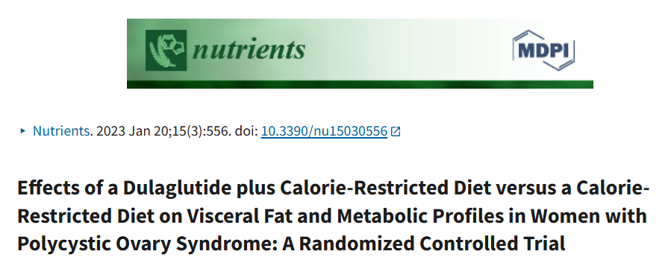
Methodology
Design: Single-center, randomized, controlled, open-label trial
Participants: 68 overweight or obese women with PCOS
Groups:
Dulaglutide + CRD (n=35): Dulaglutide administered weekly plus CRD
CRD alone (n=33): CRD without dulaglutide
Duration: Intervention continued until participants achieved a 7% weight loss from baseline or up to 6 months.
Primary Endpoint: Change in VAT area
Secondary Endpoints: Changes in menstrual frequency, metabolic profiles, hormonal parameters, liver fat, and body composition.
Notes:
valutare se l’aggiunta di dulaglutide a una dieta ipocalorica (CRD) migliora la riduzione del grasso viscerale (VAT) e i parametri metabolici rispetto alla sola dieta ipocalorica in donne sovrappeso o obese con PCOS.🧪 MetodologiaDisegno: Studio randomizzato controllato, monocentrico, open-label.Partecipanti: 68 donne sovrappeso o obese con PCOS.Gruppi:Dulaglutide + CRD (n=35): Dulaglutide somministrato una volta a settimana più dieta ipocalorica.CRD sola (n=33): Solo dieta ipocalorica.Durata: L’intervento è continuato fino al raggiungimento del 7% di perdita di peso rispetto al basale o per un massimo di 6 mesi. Endpoint primario: Variazione dell’area del grasso viscerale (VAT).Endpoint secondari: Frequenza mestruale, parametri metabolici e ormonali, grasso epatico e composizione corporea.

Slide 29
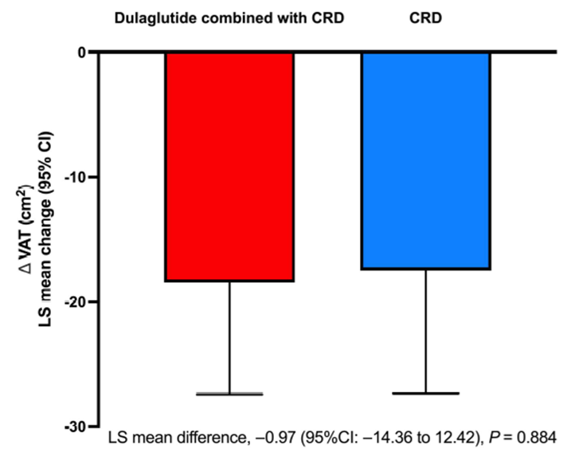
Results
VAT Reduction:
No significant between-group difference in VAT area reduction (-0.97 cm², 95% CI: -14.36 to 12.42, p = 0.884).
Notes:
Questo grafico è una curva di Kaplan-Meier che mostra la probabilità di raggiungere l’obiettivo di perdita di peso del 7% nel tempo, confrontando due gruppi:Linea rossa: Dulaglutide + dieta ipocalorica (CRD)Linea blu: Solo dieta ipocalorica (CRD)
Un Hazrad Ratio aggiusto di 2.5 vuol dire che, in ogni momento del follow-up, i pazienti trattati con Dulaglutide + CRD hanno una probabilità circa 2.5 volte maggiore di raggiungere il 7% di perdita di peso rispetto a chi segue solo la dieta CRD.
Nessuna differenza significativa tra i gruppi nella riduzione dell’area VAT (-0,97 cm², 95% CI: -14,36 a 12,42, p = 0,884).

Slide 30
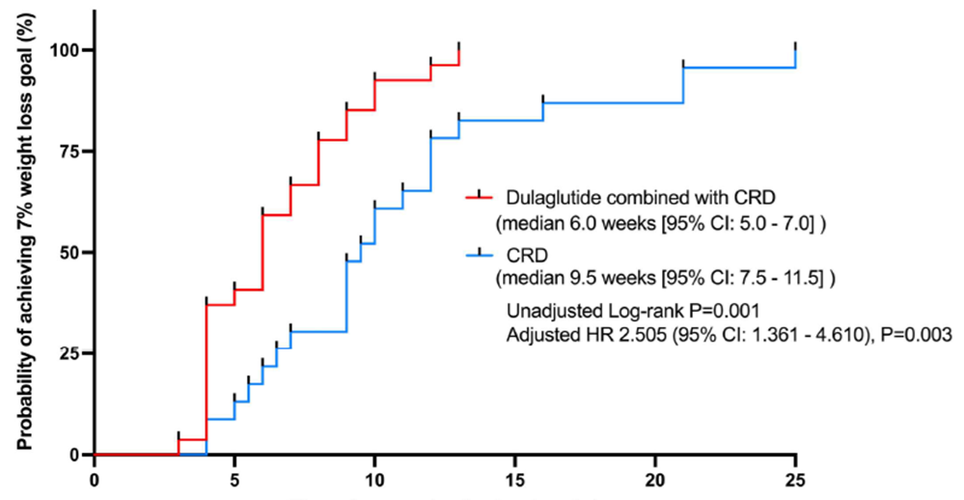
Results
Time to 7% Weight Loss:
Dulaglutide + CRD group achieved this goal in a significantly shorter median time compared to the CRD alone group.
Notes:
Questo grafico è una curva di Kaplan-Meier che mostra la probabilità di raggiungere l’obiettivo di perdita di peso del 7% nel tempo, confrontando due gruppi:Linea rossa: Dulaglutide + dieta ipocalorica (CRD)Linea blu: Solo dieta ipocalorica (CRD)
Un Hazrad Ratio aggiusto di 2.5 vuol dire che, in ogni momento del follow-up, i pazienti trattati con Dulaglutide + CRD hanno una probabilità circa 2.5 volte maggiore di raggiungere il 7% di perdita di peso rispetto a chi segue solo la dieta CRD.
Nessuna differenza significativa tra i gruppi nella riduzione dell’area VAT (-0,97 cm², 95% CI: -14,36 a 12,42, p = 0,884).

Slide 31
Results
Metabolic Improvements:
Dulaglutide + CRD group showed significant reductions in glycated hemoglobin A1c and postprandial plasma glucose levels compared to CRD alone
Gastrointestinal Side Effects:
37.14% of participants in the dulaglutide group reported at least one gastrointestinal treatment-emergent adverse event, comparable to those in the CRD alone group.
Notes:
Miglioramenti metabolici:Il gruppo Dulaglutide + CRD ha mostrato riduzioni significative di HbA1c e della glicemia postprandiale rispetto alla dieta da sola.Effetti collaterali gastrointestinali:Il 37,14% delle partecipanti nel gruppo dulaglutide ha riportato almeno un evento avverso gastrointestinale, simile al gruppo CRD sola.

Slide 32
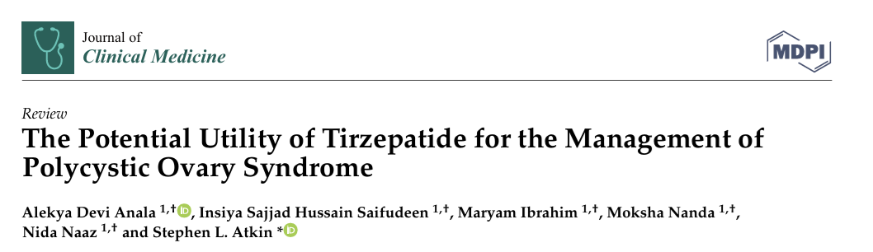
🔬 Potential Role of Tirzepatide in PCOS:
Reduce body weight: Studies show significant weight loss, with an average reduction of 9.5% in women with PCOS and obesity.
Improve insulin sensitivity: Reduces fasting insulin levels and HbA1c.
Regulate menstrual cycles: Decreases menstrual irregularities and improves ovulation.
Reduce hyperandrogenism: Lowers male hormone levels, with benefits for acne and hirsutism.
.
Notes:
Tirzepatide has shown improvement in weight reduction and insulin sensitivity, which are the two major problems in PCOS and can be a potential treatment for PCOS

Slide 33
Considerations and Limitations
Tirzepatide is not currently approved for PCOS, and no clinical trials specifically target this condition.
Benefits appear more pronounced in patients with obesity and metabolic syndrome; efficacy in normal-weight women is unclear.
Common side effects include nausea, heartburn, and general weakness
.

Slide 34
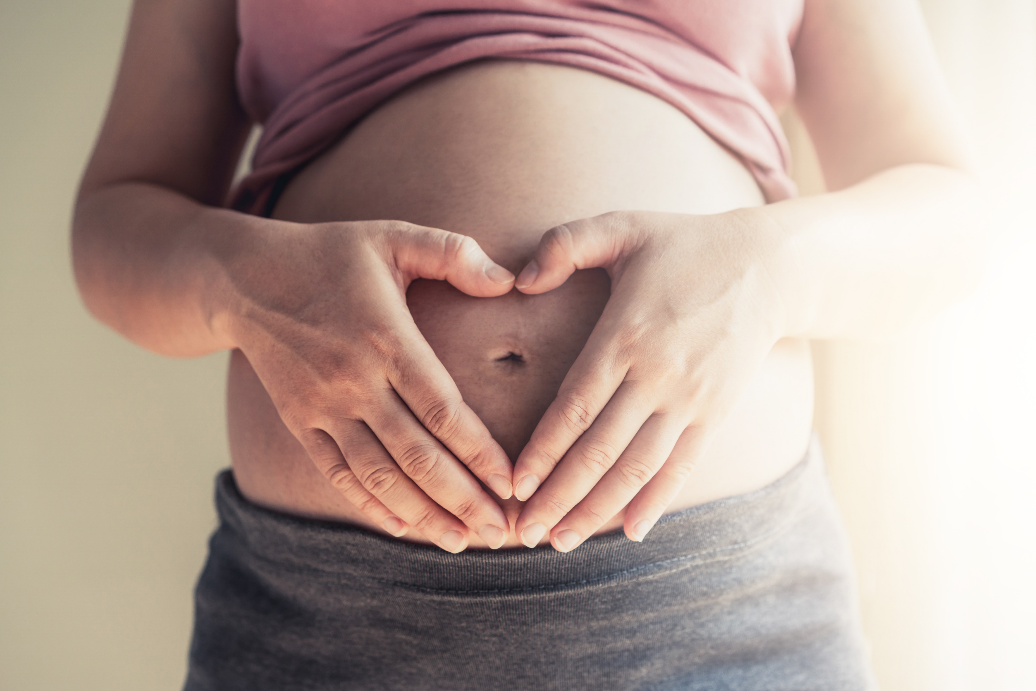
Preconception glucagon-like peptide-1 receptor agonist use associated with decreased risk of adverse obstetrical outcomes
GLP1 agonists was associated with reduced rates of gestational diabetes, gestational hypertension, and preeclampsia
Retrospective cohort study looked at obstetrical outcomes in reproductive-aged females who had a GLP1 agonist prescription in the 2 years preceding their pregnancy
Additionally, this cohort was less likely to have preterm and cesarean deliveries.
Because the cohorts were matched for BMI, the results may be interpreted as showing a direct beneficial effect of GLP1 agonists therapy prior to conception in reducing the risk of pregnancy-related complications
Imbroane MR, LeMoine F, Nau CT. Preconception glucagon-like peptide-1 receptor agonist use associated with decreased risk of adverse obstetrical outcomes. Am J Obstet Gynecol. Published online January 21, 2025. Doi: 10.1016/j.ajog.2025.01.019
Notes:
riduzione del rischio di esiti ostetrici avvers
Uno studio di coorte retrospettivo ha esaminato gli esiti ostetrici nelle donne in età riproduttiva a cui era stata prescritta una terapia agonista del GLP1 nei 2 anni precedenti la gravidanza
Gli agonisti del GLP1 sono stati associati a tassi ridotti di diabete gestazionale, ipertensione gestazionale e preeclampsia
Inoltre, questa coorte aveva meno probabilità di avere parti prematuri e cesarei
Poiché le coorti sono state abbinate in base all'IMC, i risultati possono essere interpretati come dimostrazione di un effetto benefico diretto della terapia con agonisti del GLP1 prima del concepimento nel ridurre il rischio di complicazioni legate alla gravidanza..

Slide 35

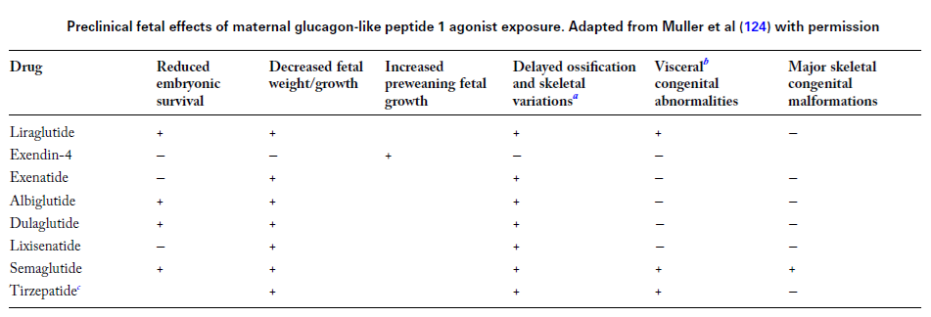
Developmental Effects of Glucagon-Like Peptide 1 Agonists
Muller et al reviewed 23 animal studies of preclinical effects of GLP1 agonists on pregnancies in rats, mice, and rabbits and found that GLP1 agonists were associated with reduced fetal weight and/or growth, delayed ossification, and the presence of skeletal variants
Notes:
quasi tutti i GLP-1 agonisti nei modelli animali hanno mostrato effetti negativi sullo sviluppo fetale, motivo per cui il loro uso in gravidanza è generalmente sconsigliatocausa ridotta sopravvivenza embrionale, diminuzione crescita fetale, ritardo ossificazione e anomalie viscerali, ma non gravi malformazioni scheletriche.

Slide 36

EASO position Statement
Pharmacological recomandations during Pregnancy
While preliminary clinical data* suggest no increased risk of major birth defects or pregnancy loss with first-trimester GLP-1 RA exposure compared to diabetes or overweight/obesity, the current evidence base is insufficient to make a recommendation
*Drummond RF et al. Glucaon-like peptide- 1 Receptor agonist use in pregnancy: a review. Am J Obstet Gynecol. 2025
*Dogan Se et al. Case series:exposure to GLP-1 RA in the first trimester of pregnancy in two siblings. Endocr, Metab Immune Dsord:Drug Targets. 2024
*Ivanisevic M et al. Pregnancy outcomes and liraglutide levels in serum and umbilical vein blood of a woman with type 2 diabetes. A case report. Gynaecolog Perinatol J Gynaecol Perinatol Reprod Med Ultrason Diagn. 2018
*Dao K et al. Use of GLP-1 RA in early pregnancy and reproductive safety: a multicenter cohort study based on the databes of six teratology information servicecs. BMJ Open 2024
*Skov K et al, Semaglutideand pregnancy. Int J Gynecolo Obstet.2023
Notes:
.
Analogamente, Facchiano et al. (2012) hanno riportato solo pochi casi di IUGR in pazienti sottoposte a bendaggio gastrico regolabile laparoscopico (LAGB) e bypass gastrico Roux-en-Y laparoscopico (LRYGB).
Sheiner et al. (2011) non hanno riscontrato differenze significative
nei tassi di malformazioni congenite tra le donne che hanno concepito entro 12 mesi dall'intervento chirurgico e quelle che hanno concepito successivamente, il che indica che la riduzione di peso chirurgica non è intrinsecamente teratogen
Jacamon et al. (2020) and Snoek et al. (2023) discovered an elevated incidence of SGA newborns and NICU hospitalizations in post-surgical pregnancies, especially among women who received Roux-en-Y gastric bypass (RYGB)

Slide 37
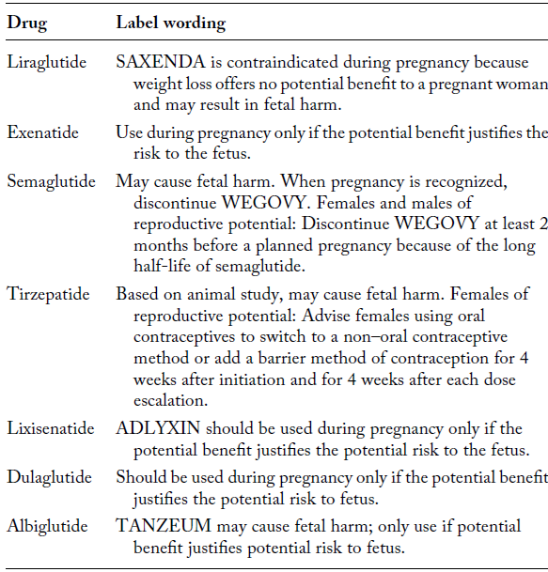
Issue following bariatric surgery
For different members of the GLP1 agonist class, recommendations range from a contraindication to the use of liraglutide, to discontinuation if pregnant, drugs with long half-lives, such as Semaglutide and tirzepatide shold be discontinued 8 and 4 weeks prior to conception, respectively
Notes:
per minimizzare i rischi sul feto, i GLP-1 agonisti non devono essere usati in gravidanza e, per quelli a lunga durata, è importante smettere con sufficiente anticipo prima di cercare una gravidanza

Slide 38

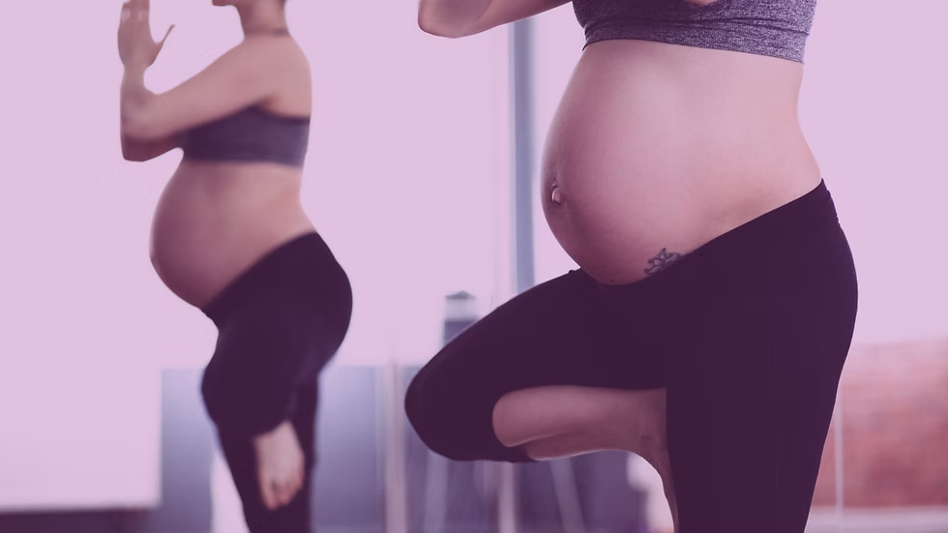
Conclusions
Obesity is a key barrier to optimal reproductive health.
GLP-1 receptor agonists improve weight, insulin resistance, and metabolic parameters, which can indirectly and directly enhance fertility in obese women.
Evidence from clinical studies suggests potential benefits in women with PCOS, including improved ovulation and higher pregnancy rates when combined with standard therapies
Notes:
L'obesità è un ostacolo fondamentale alla salute riproduttiva ottimale. Gli agonisti del recettore del GLP-1 migliorano il peso, la resistenza all'insulina e i parametri metabolici, il che può migliorare la fertilità nelle donne obese, sia direttamente che indirettamente. Evidenze provenienti da studi clinici suggeriscono potenziali benefici nelle donne con PCOS, tra cui un miglioramento dell'ovulazione e tassi di gravidanza più elevati in combinazione con le terapie standard.

Slide 39
Conclusions
However, preclinical data highlight potential fetal risks, and current guidelines recommend discontinuing GLP-1 RAs prior to conception and during pregnancy.
More robust, long-term clinical trials are needed to clarify the role of GLP-1 RAs in reproductive medicine and to balance maternal benefits with fetal safety
Notes:
Sono necessari studi clinici più approfonditi e a lungo termine per chiarire il ruolo degli antagonisti del GLP-1 nella medicina riproduttiva e per bilanciare i benefici materni con la sicurezza fetale.

Slide 40
Thank You !
Carla Di Stefano
U.O.C. Chirurgia Generale e d’Urgenza, Bariatrica e Metabolica
Arnas Garibaldi – Catania
Direttore Luigi Piazza
Palermo, 26 Settembre 2025

